Slide 1





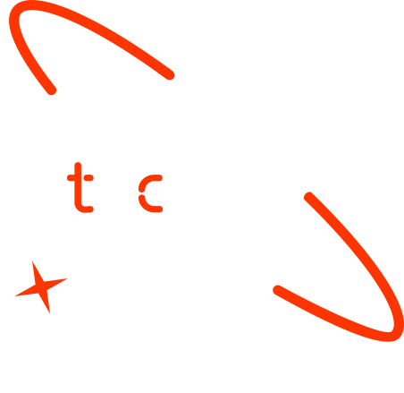

Uma nova geração
de especialistas em tecnologia

Slide 2
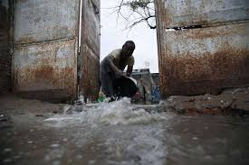
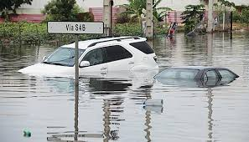
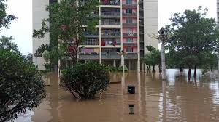
Alerta Inundação Angola
Equipa do Projeto
Sistema Inteligente de Previsão de Inundações
Grupo 7
• Geronimo Beco
• Iveth de Lima
• Laurinda Carlos
• Pitchi Sidibe
Capstone Project
Frontier Tech Leaders Programme

Slide 3
geral
1
4
Seleção e Treinamento de Modelos
Contexto e Objetivos
5
Resultados e Implantação
2
Relação com ODS
6
Trabalho Futuro
3
Dados e Pré-processamento

Slide 4
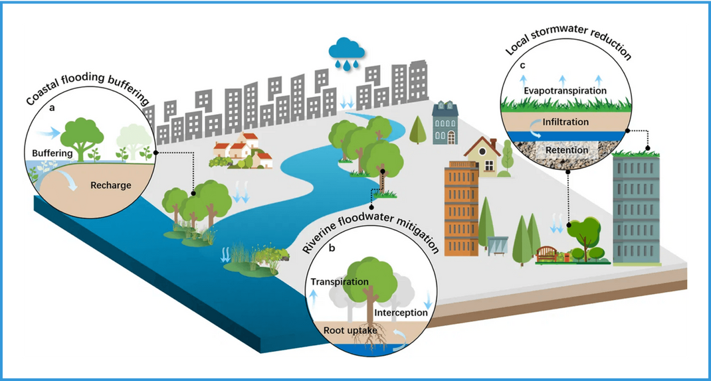
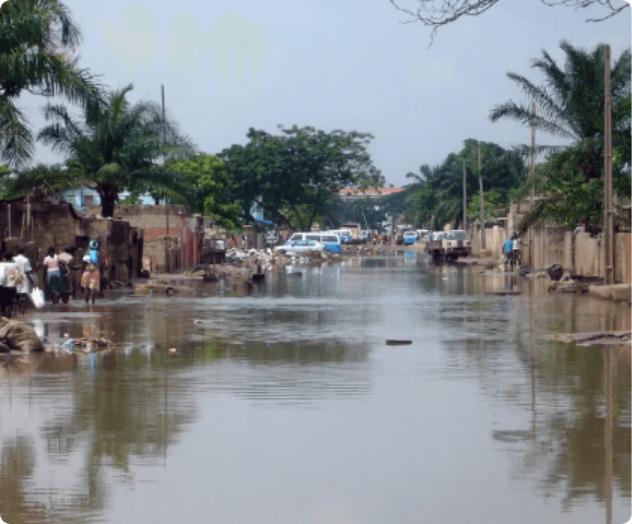
Background
Inundações Recorrentes em Luanda: Um Desafio de Infraestrutura e Prevenção
Contexto
Inundações urbanas recorrentes em Angola, agravadas por precipitação intensa e infraestrutura de drenagem inadequada, especialmente em Luanda.
Impacto
Perdas humanas e materiais significativas, afetando desproporcionalmente comunidades vulneráveis em musseques e áreas de risco.
Lacuna
Ausência de sistemas de alerta precoce eficazes para permitir ações preventivas e mitigar danos.

Slide 5
Objetivos
Previsão Antecipada para Ação Preventiva
1
Objetivo Principal
Desenvolver um modelo de Machine Learning para classificar o risco de inundação com base em dados meteorológicos e geoespaciais.
2
Meta Crítica
Emitir alertas preventivos com 4 a 6 horas de antecedência antes de eventos de inundação, permitindo ações preventivas.
3
Resultado Esperado
Redução de perdas humanas e materiais e aumento da resiliência urbana em Luanda e outras cidades de Angola.

Slide 6
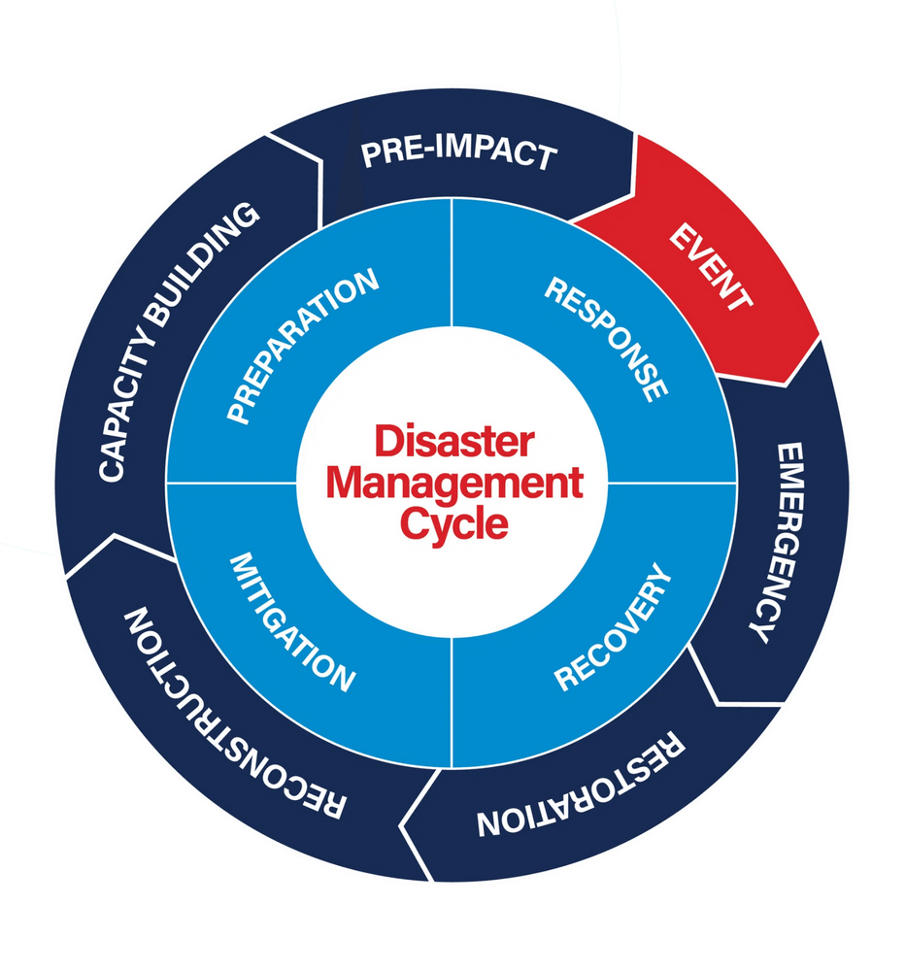
Relação com ODS
Contribuição para os ODS
ODS 11
ODS 13
Cidades Sustentáveis
Ação Climática
Aumenta a resiliência urbana a desastres naturais.
Promove adaptação aos impactos das mudanças climáticas.
ODS 3
ODS 1
Saúde e Bem-Estar
Erradicação da Pobreza
Previne mortes e doenças relacionadas a enchentes.
Protege famílias vulneráveis em áreas de risco.
Ciclo de Gestão de Desastres

Slide 7
Dados

Slide 8
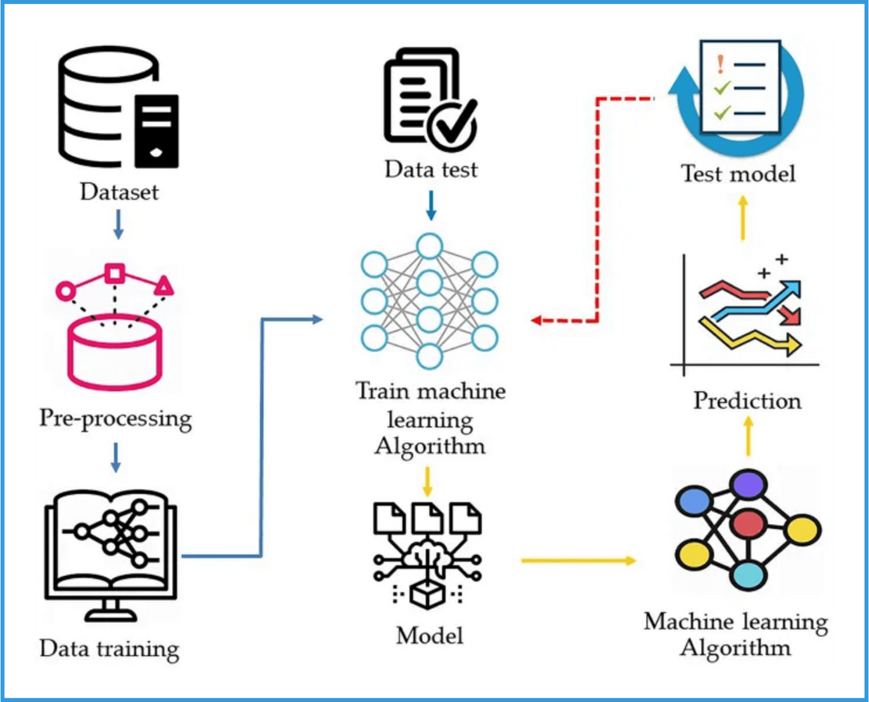
Coleta e Pré-processamento de Dados
Fontes de Dados
Utilização de dados históricos e simulados de eventos de inundação, combinados com variáveis meteorológicas (precipitação, temperatura, humidade) e geoespaciais (latitude, longitude, província).
Pré-processamento
Tratamento de variáveis categóricas (como Província) com Label Encoding. Normalização de variáveis contínuas para garantir que o modelo funcione de forma otimizada.
Integração de Dados
Demonstração da capacidade de integração com fontes externas, como a API NASA POWER, para simular a alimentação de dados meteorológicos em tempo real.

Slide 9
Modelo

Slide 10
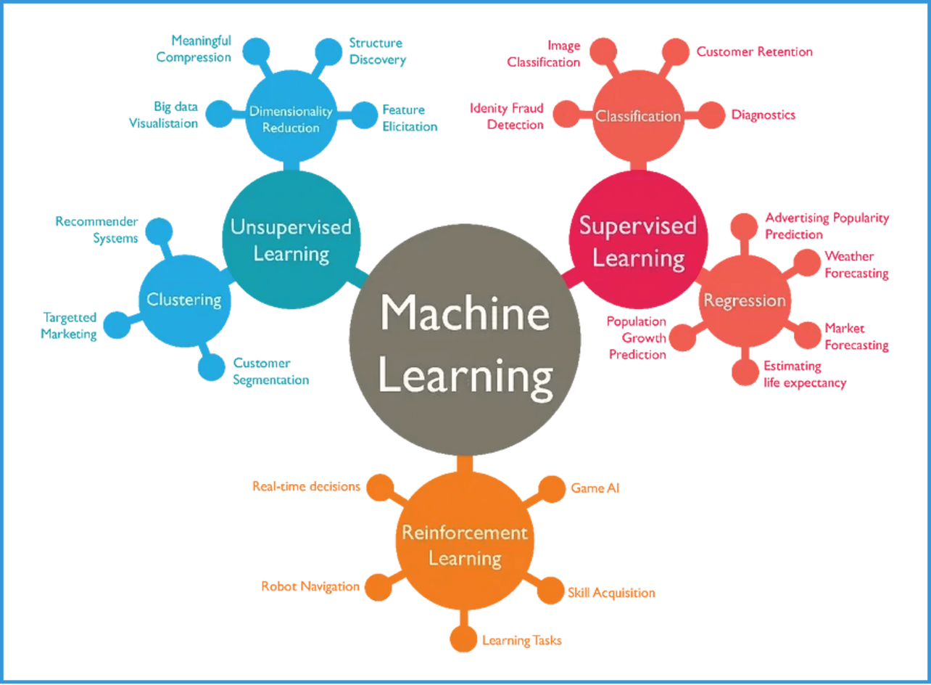
Seleção e Treinamento do Modelo de Classificação de Risco
Modelo Principal
Random Forest
Algoritmo de classificação binária de risco de inundação (Inundação/Sem Inundação), escolhido pela sua robustez e capacidade de lidar com dados não lineares.
Otimização
Integração com XGBoost
Técnicas de boosting para refinar a precisão e melhorar a performance do modelo, garantindo resultados mais confiáveis nas previsões.
Justificativa
Escolha Técnica
Bom equilíbrio entre precisão e interpretabilidade. Eficácia comprovada em problemas de classificação com dados geoespaciais e meteorológicos.

Slide 11
Resultado

Slide 12
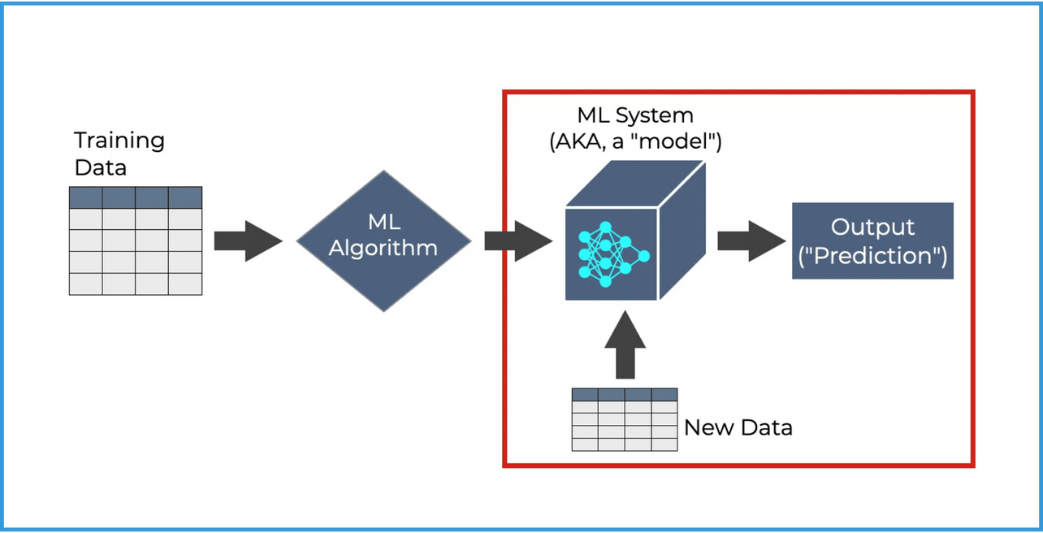
Resultados
Estado Atual
Modelo treinado e serializado (modelo_inundacoes.pkl) com interface funcional pronta para operação.
Métrica Chave
Alta taxa de acerto na classificação de risco nos testes iniciais.
✓ 90%+ de Precisão
Output em Tempo Real
Geração de uma probabilidade de risco para cada previsão, fornecendo o dado essencial para a tomada de decisão imediata.

Slide 13
Implantação

Slide 14
Implantação da Solução: Acessibilidade e Escalabilidade
1
Interface (Veiculação)
Streamlit
Aplicação web interativa desenvolvida em Streamlit (appUI.py), que serve como o ponto de acesso para o modelo. Interface intuitiva e acessível para autoridades de gestão de desastres.
2
Serialização de Modelos
Joblib
O modelo treinado é salvo com Joblib (modelo_inundacoes.pkl) e carregado diretamente pela aplicação, garantindo a eficiência da veiculação e a consistência das previsões.
3
Estratégia de Deployment
Ambiente de Nuvem (Cloud)
Implantação em ambientes de nuvem (AWS, Azure, Google Cloud ou Streamlit Community Cloud) para garantir disponibilidade 24/7 e escalabilidade para múltiplos utilizadores e requisições.

Slide 15
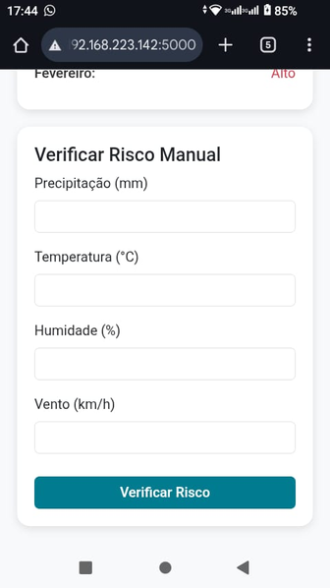
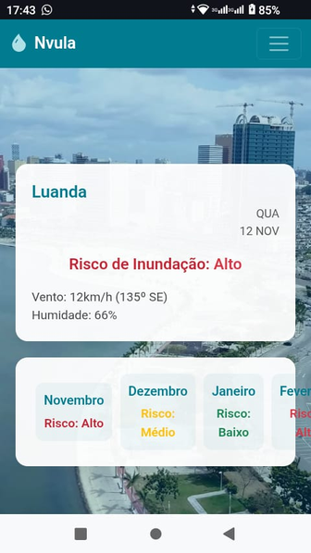
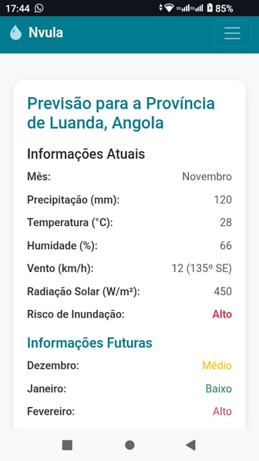
Implantação da Solução: Acessibilidade e Escalabilidade
Interface do Utilizador
Aplicação web interativa desenvolvida em Streamlit que permite aos utilizadores interagir com o modelo de previsão em tempo real.
📁
Ficheiro
appUI.py - Implementação da interface gráfica funcional.
⚙
Funcionalidade
Entrada de dados (província, precipitação, etc.) para gerar probabilidade de inundação em tempo real.
Stack Tecnológico
Streamlit - Interface web rápida e acessível
Python - Backend de processamento
Modelos ML - Previsão inteligente

Slide 16
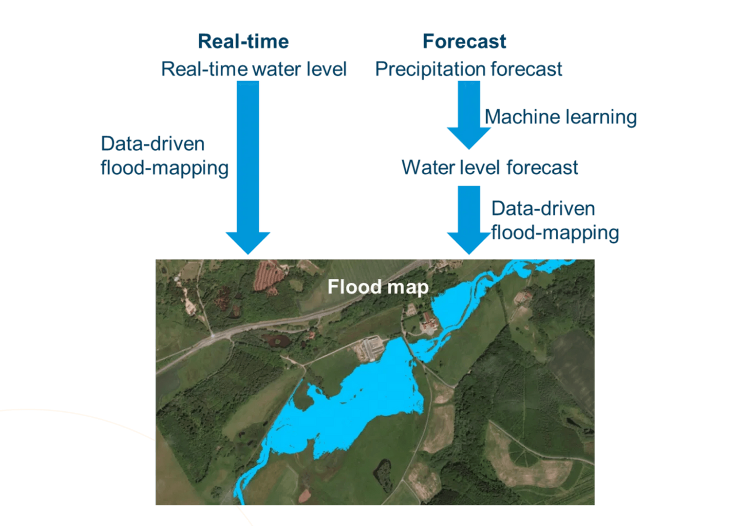
Conclusão e Trabalho futuro
Conclusão
Protegendo Vidas Através da Inovação
Este projeto representa um passo crucial na utilização da tecnologia inteligente para salvar vidas e proteger o património em Angola.
Com alertas de 4 a 6 horas de antecedência, comunidades vulneráveis ganham tempo precioso para se prepararem e protegerem-se de inundações devastadoras.
O sistema demonstra como Machine Learning e dados geoespaciais podem ser aplicados para resolver problemas reais e urgentes nas cidades africanas.
Saiba Mais
Repositório GitHub:
github.com/Laurinda-Carlos/alerta-inundacao-angola

Slide 17
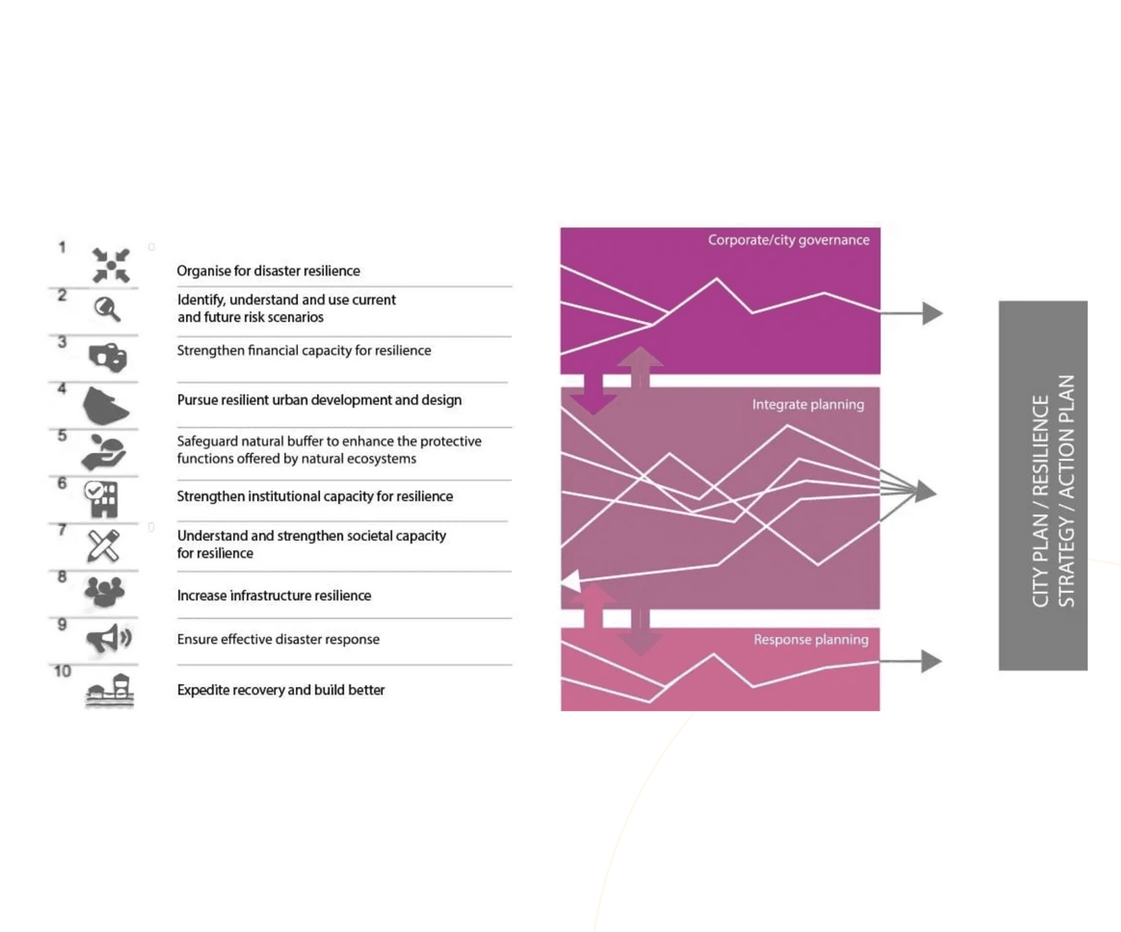
Conclusão e Trabalho futuro
Próximos Passos e Futuro
Estado Atual
Modelo treinado e interface funcional com capacidade de previsão operacional.
Próximos Passos
1
Integração com Dados em Tempo Real
Conectar APIs meteorológicas e hidrológicas para alimentação contínua do modelo.
2
Validação e Testes em Campo
Colaboração com autoridades locais e comunidades para validar precisão e eficácia.
3
Expansão Geográfica
Replicação do sistema para outras províncias de Angola com risco de inundação.
Visão: Transformar a previsão de inundações em Angola através de tecnologia acessível, salvando vidas e protegendo o património das comunidades vulneráveis.

Slide 18


Obrigado!

